Slide 1
定向越野服务程序

Slide 2
CONTENTS
项目实施可行性报告
产品定位及目标
产品内容总策划
技术解决方案

Slide 3
01
项目基本概况

Slide 4

进行可行性研究的方法
业务现状分析
项目目标
项目范围
基本概况
开发一个基于android系统的定向越野软件，满足个人以及团体的定向越野需求，改变传统的定向越野模式，使之更加简捷化，智能化，人性化，更有趣味性。
硬件范围：android手机
软件范围：具有上网定位功能的android系统
使用者范围： 学生，社团，公司，社会人士
会议，现场勘测，竞品分析
基本每个学校都有定向越野的社团，社会上的亲子活动，公司的活动组织，但传统的组织方式，过于繁琐，且难以组织，记录数据庞大，不能体现智能化，易出现人工错误，影响比赛公正性，影响用户体验，所以，我们开发设计了这款定向越野软件。

Slide 5
02
产品内容总策划
基本的产品界面以及功能介绍

Slide 6
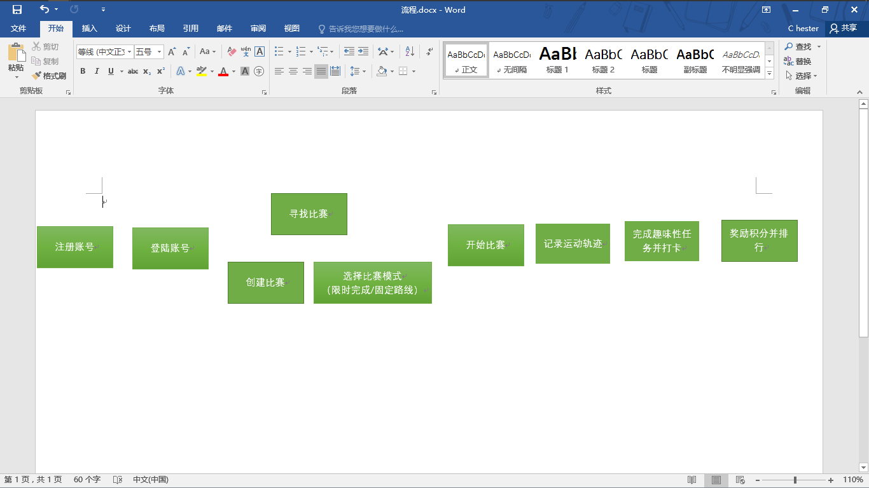

Slide 7
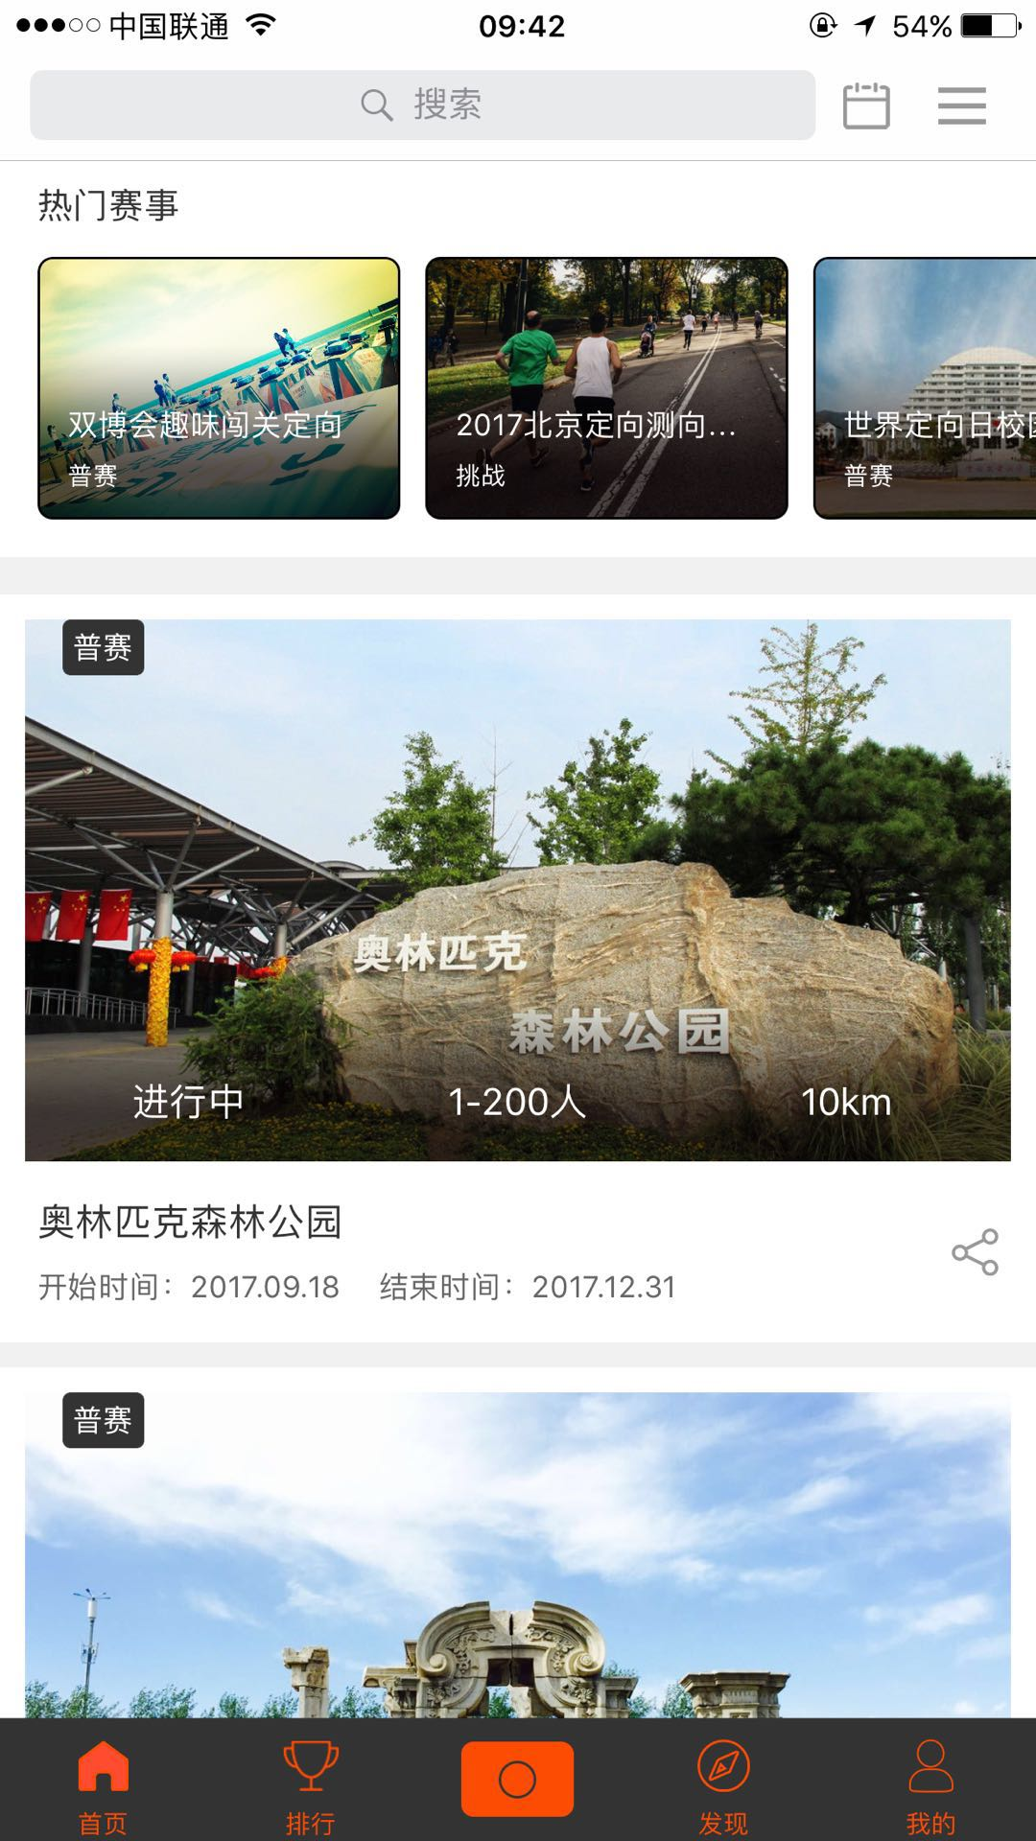
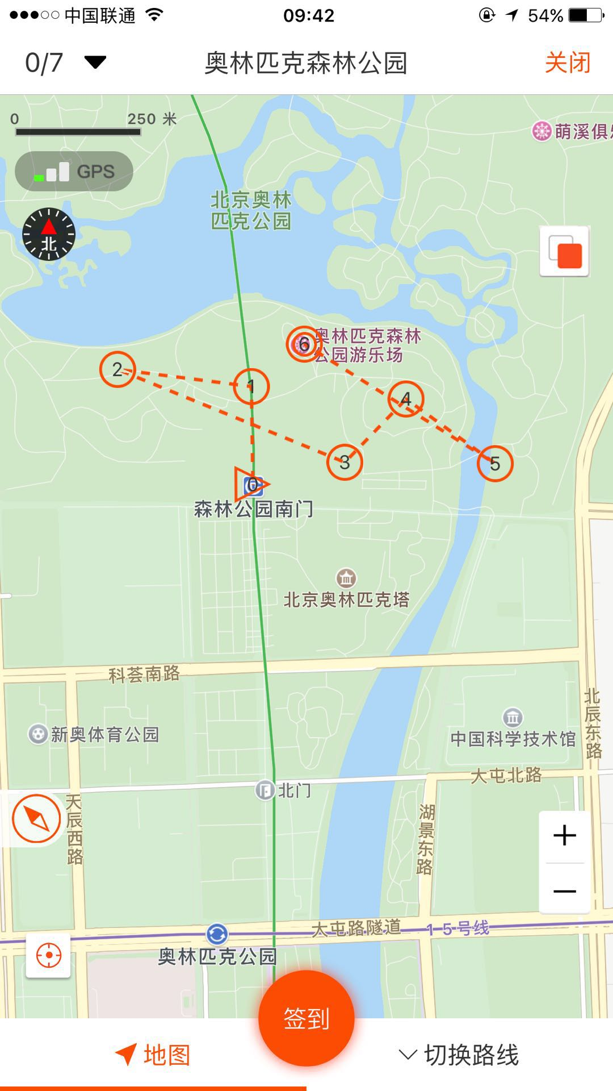

Slide 8
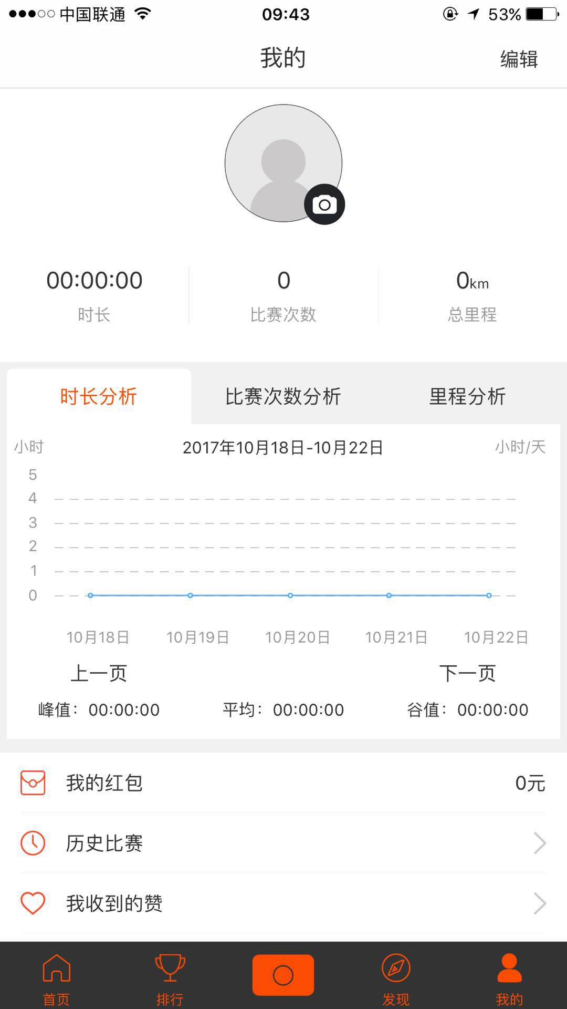
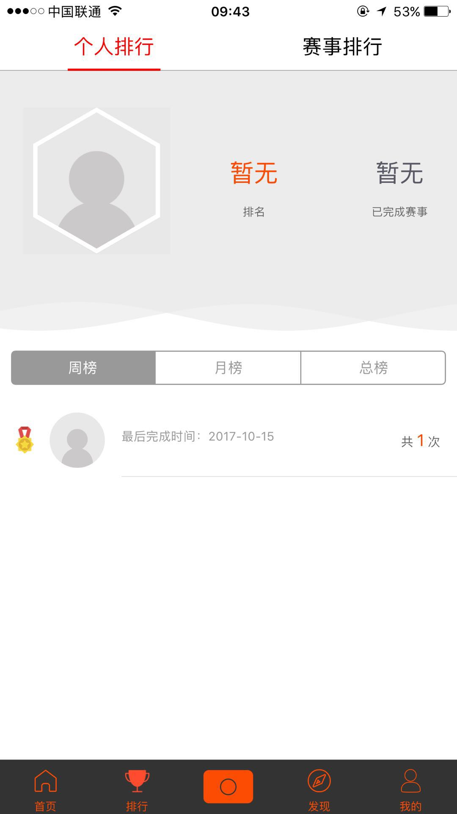

Slide 9
03
技术实现可行性分析

Slide 10
技术难点：
1.地图
定位准确度，实际运动轨迹的描述，签到点标记与地图结合
2.数据库交互
如何在客户端进行地图加载，数据传输，分析，结果统计
3.Android开发
API调用，界面设计，服务器，数据库的连接

Slide 11
04
推广方案

Slide 12
1.微信、微博推广：将创建，参与的比赛推广到微信，微博上，让朋友参与。
2.与应用商店合作。安卓市场、豌豆荚、应用宝等比较有影响力的应用商店每天会有很多用户关注，所以如果能争取与这些应用市场合作，可以带来大量潜在客户线下推广：
①自主组织较大型的户外定向活动
②连接高校，公司进行定向越野的活动组织与策划

Slide 13
05
小组分工

Slide 14
吴思豪（组长）：地图有关的功能实现
谭泽宇（组员）：系统与服务器之间的数据交互
徐炜杰（组员）：系统部分功能的实现及部分UI设计
陈家成（组员）：UI设计

Slide 15
THANK YOU!

